Slide 1
Bilder mit Stable Diffusion
Name
Finde jeweils einen Bildtitel des Künstlers und erzeuge Bilder mit Diffusionweb, https://stablediffusionweb.com!
Kopiere das Bild aus dem Internet in die Präsentation: Internet - Strg + C, Präsentation - Strg + V

Slide 2
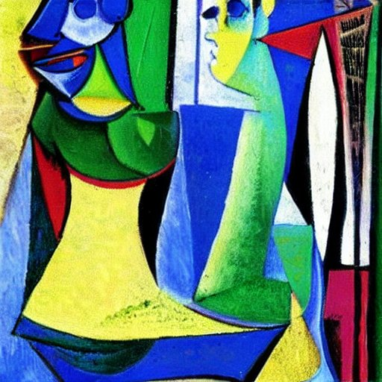
Pablo Picasso (1881 bis 1973)
Ein Bild von Picasso:
House in the field
Meine Eingabe bei Diffusionweb:
picasso wiese wald

Slide 3
Pablo Picasso (………..)
Ein Bildtitel von Picasso:
Meine Eingabe bei Diffusionweb:
Picasso Sonnenblumen

Slide 4
Wassily Kandinsky (………..)
Ein Bildtitel von Kandinsky:
Meine Eingabe bei Diffusionweb:
kandinsky gold blau

Slide 5
Vincent van Gogh (………..)
Ein Bildtitel von van Gogh:
Meine Eingabe bei Diffusionweb:
van Gogh Hafen

Slide 6
Marc Chagall (………..)
Ein Bildtitel von van Chagall :
Meine Eingabe bei Diffusionweb:
Chagall Katze Bauernhof

Slide 7
Qui Baishi (………..)
Ein Bildtitel von van Baishi:
Meine Eingabe bei Diffusionweb:
Baishi hanging scroll

Slide 8
Pieter Bruegel (………..)
Ein Bildtitel von van Bruegel:
Meine Eingabe bei Diffusionweb:
Bruegel Dorf

Slide 9
Marc Chagall (………..)
Ein Bildtitel von van Chagall :
Meine Eingabe bei Diffusionweb:

